Slide 1
Analiza podataka o oglasima za polovne automobile u SAD

Slide 2
Table of contents
01
02
03
04
05
06
Domen
Motivacija
Ciljevi
Skup podataka 1
Skup podataka 2
Analitička pitanja

Slide 3
01
Domen

Slide 4
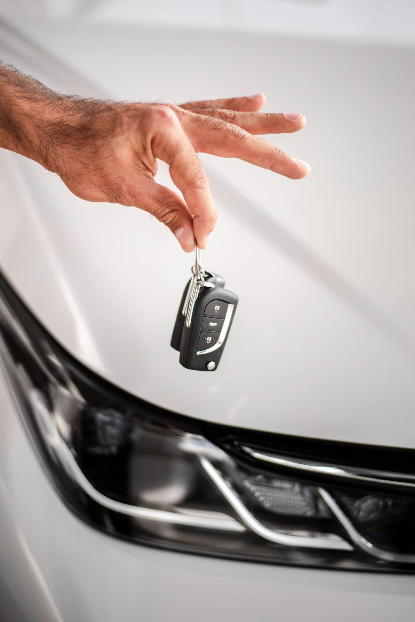
Domen
Izabrani domen obuhvata informacije o vozilima koja se prodaju putem online platformi.
Oglasi za polovne automobile predstavljaju važan segment automobilskog tržišta, koji omogućava vlasnicima da prodaju vozila, dok kupcima pruža širok izbor vozila različitih karakteristika.
Platforme za oglase sadrže podatke o vozilima različitih marki, modela, godina proizvodnje, cena, lokacija, tehničkih specifikacija, i dodatnih karakteristika poput stanja vozila, tipa goriva i broja pređenih kilometara.

Slide 5
02
Motivacija

Slide 6

Motivacija
Tržište polovnih automobila je dinamično i u velikoj meri zavisi od faktora kao što su cena, potražnja, lokacija, i trendovi u automobilskom sektoru (npr. rast interesovanja za električna vozila). Razumevanje ponude i potražnje, kao i analiza trendova cena i preferencija kupaca, može pomoći prodavcima, kupcima, i istraživačima da donesu informisane odluke.
Prodavci mogu optimizovati svoje oglase i formirati konkurentne cene.
Kupci mogu lakše pronaći vozila koja odgovaraju njihovim potrebama i budžetu.
Istraživači i analitičari mogu identifikovati trendove i ponašanja na tržištu.

Slide 7
03
Ciljevi

Slide 8
Ciljevi
Analiza cena
Razumevanje kako se cene vozila kreću u zavisnosti od marki, modela, starosti i drugih faktora.
Regionalna analiza
Identifikacija popularnih karakteristika
Analiza razlika u ponudi i cenama vozila u različitim gradovima i regijama.
Prepoznavanje najtraženijih vozila na tržištu.
Praćenje trendova
Poboljšanje ponude
Ekonomičnost i bezbednost
Praćenje rasta ponude električnih vozila i njihovog uticaja na tržište.
Korišćenje uvida za kreiranje boljih strategija oglašavanja i ponude
Uvid u ekonomičnost i bezbednost odredjenih grupa vozila.

Slide 9
04
Skup podataka 1

Slide 10

Skup podataka 1
Ovaj skup podataka sadrži informacije o 3 miliona polovnih automobila iz stvarnog sveta. Podaci su prikupljeni sa inventara platforme Cargurus u septembru 2020. godine i sadrže i istorijske podatke o oglasima pre 2020. godine.
Format: CSV, 66 kolona
Veličina: 9.98 GB
Link: https://www.kaggle.com/datasets/ananaymital/us-used-cars-dataset

Slide 11
Skup podataka 1 - kolone
vin | Identifikacioni broj vozila.
back_legroom | Prostor za noge na zadnjem sedištu.
bed | Kategorija veličine tovarnog prostora kod pikap kamioneta.
bed_height | Visina tovarnog prostora u inčima.
bed_length | Dužina tovarnog prostora u inčima.
body_type | Tip karoserije vozila.
cabin | Kategorija veličine kabine kod pikap kamioneta.
city_fuel_economy | Potrošnja goriva u gradskoj vožnji u km po litru.

Slide 12
Skup podataka 1 - kolone
combine_fuel_economy | Kombinovana potrošnja goriva u gradu i na autoputu u km po litru.
daysonmarket | Broj dana od kada je vozilo prvi put oglašeno na sajtu.
dealer_zip | Poštanski broj prodavca.
description | Opis vozila.
engine_cylinders | Konfiguracija motora.
engine_displacement | Zapremina motora.
engine_type | Tip motora.
exterior_color | Dominantna spoljašnja boja vozila.

Slide 13
Skup podataka 1 - kolone
fleet | Da li je vozilo ranije bilo deo voznog parka.
frame_damaged | Da li vozilo ima oštećen ram.
franchise_dealer | Da li je prodavac franšizni diler.
franchise_make | Kompanija koja poseduje franšizu.
front_legroom | Prostor za noge za prednje sedište u inčima.
fuel_type | Dominantni tip goriva koji vozilo koristi.
has_accidents | Da li je za VIN registrovana neka nezgoda.
height | Visina vozila u inčima.

Slide 14
Skup podataka 1 - kolone
highway_fuel_economy | Potrošnja goriva na autoputu u km po litru.
horsepower | Snaga motora izražena u konjskim snagama.
interior_color | Dominantna unutrašnja boja vozila.
isCab | Da li je vozilo ranije korišćeno kao taksi.
is_certified | Da li je vozilo sertifikovano. Sertifikovana vozila su pokrivena garancijom.
is_cpo | Da li je polovno vozilo sertifikovano od strane prodavca.
is_new | Da li je za vozilo novije od dve godine.
is_oemcpo | Da li je polovno vozilo sertifikovano od strane proizvodjača.

Slide 15
Skup podataka 1 - kolone
city | Grad u kojem je vozilo oglašeno.
latitude | Geografska širina lokacije prodavca.
length | Dužina vozila u inčima.
listed_date | Datum kada je vozilo oglašeno na sajtu.
listing_color | Dominantna grupa boja na osnovu spoljašnje boje.
listing_id | Jedinstveni ID oglasa.
longitude | Geografska dužina lokacije prodavca.
main_picture_url | URL glavne slike oglasa.

Slide 16
Skup podataka 1 - kolone
fuel_tank_volume | Kapacitet rezervoara za gorivo u galonima.
major_options | Dodatne opcije/oprema.
make_name | Proizvodjač.
maximum_seating | Broj sedišta.
mileage | Predjeno milja.
model_name | Model.
owner_count | Broj vlasnika.
power | Snaga.

Slide 17
Skup podataka 1 - kolone
price | Cena.
salvage | Vozila sa ovom oznakom obično su prethodno pretrpela značajna oštećenja ili su bila uključena u ozbiljne nezgode.
savings_amount | Predstavlja iznos uštede u odnosu na početnu cenu vozila.
seller_rating | Ocena prodavca.
sp_id | Jedinstveni identifikator prodavca.
sp_name | Ime prodavca.
theft_title | Oznaka koja ukazuje na to da li je vozilo prethodno bilo prijavljeno kao ukradeno.
torque | Obrtni moment motora.

Slide 18
Skup podataka 1 - kolone
transmission | Tip menjača.
transmission_display | Opis menjača.
trimId | Jedinstveni identifikator specifikacije modela vozila.
trim_name | Naziv trim verzije vozila.
vehicle_damage_category | Kategorija oštećenja vozila.
wheel_system | Sistem točkova vozila, vuča.
wheel_system_display | Opis sistema točkova.
wheelbase | Razmak između prednjih i zadnjih točkova.

Slide 19
Skup podataka 1 - kolone
width | Širina.
year | Godina proizvodnje.

Slide 20
05
Skup podataka 2

Slide 21

Skup podataka 2
Ovaj skup podataka biće kreiran periodičnim dovlačenjem podataka sa platforme cars.com i od njega će se generisati tok podataka.
Platforma cars.com sadrži podatke o oglašenim automobilima širom USA i jedna je od najvećih platformi ovog tipa.
Link: https://www.cars.com/

Slide 22
06
Analitička pitanja

Slide 23
Analitička pitanja – paketna obrada
1. Kako kilometraža utiče na cenu vozila?
2. Kako se prosečne cene istorijski razlikuju po tipu karoserije?
3. Da li vozila sa većim brojem prethodnih vlasnika imaju nižu cenu?
4. Koje su najčešće marke vozila koje se prodaju u određenim gradovima/regionima?
5. Koje marke i modeli vozila imaju najduži prosečan boravak na tržištu?

Slide 24
Analitička pitanja – paketna obrada
6. Kako boja vozila utiče na dužinu boravka na tržištu?
7. Kako tip goriva utiče na potrošnju i ekonomičnost?
8. Kako snaga motora utiče na potrošnju goriva i ekonomičnost?
9. Koji modeli automobila imaju najviše zabeleženih nesreća/ostecenja?
10. Kakva je korelacija između veličine vozila i oštećenja?

Slide 25
Analitička pitanja – obradu u realnom vremenu.
1. Kako se trenutno kreću cene vozila za različite marke?
2. Koji su najpopularniji modeli vozila u trenutnoj ponudi?
3. Kako se kreće ponuda električnih automobila i na koji način utiče na ponudu ostalih?
4. Kako se kreće ponuda automobila sa različitim tipovima karoserija?
5. Koji su gradovi s najvećim brojem oglasa za prodaju polovnih automobila i kako se regionalne razlike odražavaju na cenu?

Slide 26
Hvala na pažnji!

